Slide 1
ALGORITMY
UMĚLÉ INTELIGENCE
TI 10.<number>

Slide 2
Algoritmy umělé inteligence
Seznámíme se s následujícími pojmy:
stavovýprostor, operátor/akce, graf úlohy, cesta řešení
informované a neinformované algoritmy hledání, algoritmus
iterativního prohlubování, hodnotící a heuristická funkce,
paprskové prohledávání, algoritmus A*, algoritmus IDA*
přípustné hledání, konzistentní heuristická funkce
obousměrné hledání, směrování vln
Skripta kap. 10, str. 164 – 171
UI - kap. 10
TI 10.<number>

Slide 3
Umělá inteligence
UI (AI) - součást informatiky s průniky mimo obor
Stručná historie UI
1943-56 začátky (modelování neuronů a sítí na počítači)
1952-69 velká očekávání (GPS, Lisp, microworlds)
1966-74 vystřízlivění
1969-79 znalostní systémy (zpracování nejistoty, plánování)
1980-88 UI se stává průmyslem (5. generace, star wars)
od 1986 - znovuobjevení neuronových sítí
současnost - mobilní agenti
? Co je to UI ?
? Etické, politické, sociální otázky ?
Cena nadace Vize 2000 za rok 2002 - Joseph Weizenbaum - Eliza
TI 10.<number>

Slide 4
Řešení problémů hledáním
UI v širším pohledu - viz předmět 33ZUI
Implementační nástroje UI - viz předmět 36JUI, v X36TIN
se věnujeme jen části navazující na grafovou tématiku.
"Problem Solving"
Problém (specifikace problému):
souhrn informací, podle nichž je možno rozhodovat se, co dělat
počáteční stav operátor/akce stavový prostor
cílový stav cesta řešení cena cesty
cena hledání graf problému
TI 10.<number>

Slide 5
8 nebo 15 - problém
Zadání: Tabulka/krabička 3 × 3 nebo 4 × 4 s kameny číslovanými 1 až 8 (nebo 15) a jedním volným místem.
Úkol: posouváním seřadit kameny.
11
9
4
15
1
2
3
4
1
3
12
5
6
7
8
7
5
8
6
9
10
11
12
13
2
10
14
13
14
15
2
8
3
1
2
3
1
6
4
8
4
7
5
7
6
5
TI 10.<number>

Slide 6
Stavový prostor 8-problému
2 8 3
6 * 4
1 7 5
2 8 3
1 * 6
7 5 4
* 8 3
2 6 4
1 7 5
2 8 3
* 6 4
1 7 5
2 8 3
1 6 4
* 7 5
2 8 3
1 6 4
7 5 *
2 8 3
1 6 *
7 5 4
2 8 *
1 6 3
7 5 4
8 1 3
2 * 4
7 6 5
2 4 8
1 * 3
7 6 5
2 8 3
1 6 4
7 * 5
8 3 *
2 1 4
7 6 5
8 * 3
2 1 4
7 6 5
* 8 3
2 1 4
7 6 5
2 8 *
1 4 3
7 6 5
2 * 8
1 4 3
7 6 5
* 2 8
1 4 3
7 6 5
2 8 3
* 1 4
7 6 5
2 8 3
1 * 4
7 6 5
2 8 3
1 4 *
7 6 5
2 8 3
7 1 4
6 5 *
2 8 3
7 1 4
6 * 5
2 8 3
7 1 4
* 6 5
2 8 3
1 4 5
7 6 *
2 8 3
1 4 5
7 * 6
2 8 3
1 4 5
7 * 6
2 * 3
1 8 4
7 6 5
2 8 3
7 * 4
6 1 5
2 8 3
1 4 5
7 * 6
1 2 3
7 8 4
* 6 5
1 2 3
* 8 4
7 6 5
* 2 3
1 8 4
7 6 5
2 3 *
1 8 4
7 6 5
2 3 4
1 8 *
7 6 5
2 3 4
1 8 5
7 6 *
1 2 3
8 * 4
7 6 5
2 3 4
1 * 8
7 6 5
9! různých stavů
TI 10.<number>

Slide 7
Neinformované hledání
? Co nás zajímá na zvolené strategii hledání ?
úplnost - zaručuje nalezení řešení (pokud existuje)
výpočetní (časová) složitost
paměťová složitost
optimálnost - nalezne se nejlepší řešení?
Neinformované (slepé) vs. informované (heuristické) hledání
Běžné strategie neinformovaného hledání:
prohledávání do šířky
prohledávání uspořádaným výběrem (uniform cost)
prohledávání do hloubky
obousměrné prohledávání
DS 14.4.2010
TI 10.<number>

Slide 8
Rozdíl - graf problému je implicitní a (potenciálně) nekonečný
Důsledek:
nejsou FRESH uzly, jen OPEN a CLOSED
musíme uchovávat stav problému
struktura grafu je zadána operačně (generováním následníků)
Data ukládaná pro každý uzel
pred:
open:
TRUE / FALSE
stav:
TI 10.<number>

Slide 9
Prohledávání do šířky
boolean BFS (Succ Γ, State s, State t) {
1 ps = CreateNd(s);
2 ps.open = true; ps.pred = null;
3 Queue.Init(); Queue.Push(ps); Found = false;
4 while ( !(Queue.Empty() || Found) ) {
5 pu = Queue.Pop(); pu.open = false;
6 if (pu.stav == t) Found = true;
7 else {
8 for (State v in Γ(u)) {
9 if ("v je nový stav") {
10 pv = CreateNd(v); pv.open = true;
11 pv.pred = pu; Queue.Push(pv);
12 } } }
13 }
14 return Found;
15 }
? Složitost ?
! problém !
TI 10.<number>

Slide 10
Prohledávání uspořádaným výběrem (uniform cost)
Předpokládá ocenění cest k uzlům f(n) - hodnotící funkce
boolean UniformCost (Succ Γ, State s, State t) {
1 Queue.Init();
2 Queue.Push(CreateNode(s)); Found = false;
3 while (!(Queue.Empty() || Found)) {
4 pu = Queue.ExtMin(); pu.open = false;
5 if (pu.stav == t) Found = true;
6 else for (State v in Γ(u)) {
7 if ("v je nový stav")
8 "zařaď uzel v do fronty s hodnotou f(v)";
9 else "přepočti f(v) a možná zařaď do fronty";
10 } }
11 return Found;
12 }
TI 10.<number>

Slide 11
Dikstrův algoritmus: f(n) = d(s,u)
? Nalezne se optimální řešení ?
Podmínka: hodnoty f(n) neklesají podél cesty řešení.
Je splněno automaticky:
když se cena uzlu počítá jako součet cen jednotlivých hran (akcí) podél odpovídající cesty a
když jsou tyto ceny nezáporné.
TI 10.<number>

Slide 12
Prohledávání do hloubky a obousměrné
? Jak prohledávat do hloubky nekonečný stavový prostor ?
Řešení:
omezení hloubky hledání (? úplnost ?)
iterativní prohlubování
Další možnosti ?
Obousměrné prohledávání (do šířky)
Podmínka: explicitně zadaný cílový stav
TI 10.<number>

Slide 13
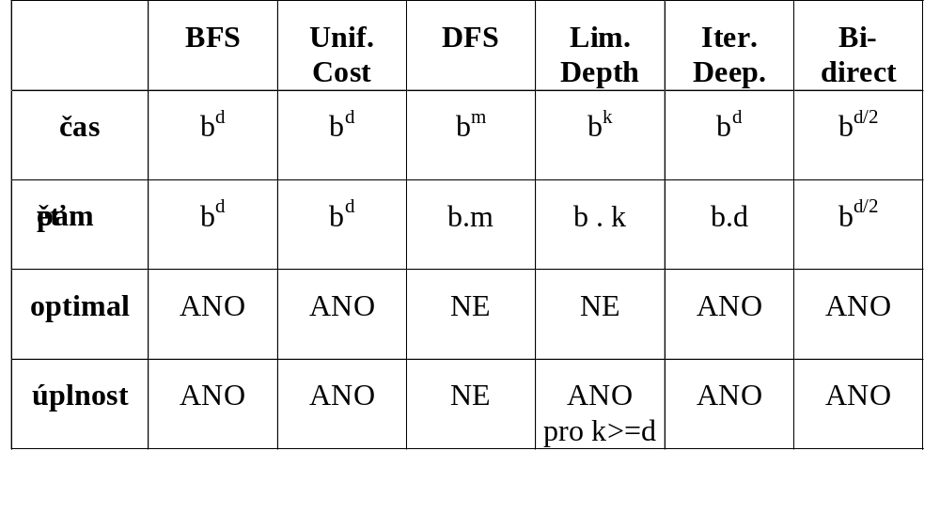
Srovnání neinformovaných metod
b=koeficient větvení, d = délka cesty řešení, m = hloubka hledání,
k = omezení hloubky
TI 10.<number>

Slide 14
Heuristické hledání
Předpokládejme, že jsme schopni odhadovat délku (zbývající)
cesty k cíli - heuristická funkce h(u).
Označení:
g(u) ... délka cesty od počátku do u, d(s,u)
h(u) ... délka cesty od u do cíle, d(u,t)
f(u) ... hodnotící funkce uzlu (kombinuje g a h)
g'(u), h'(u) , f'(u) ... aproximace g, h, f
Použijeme uspořádané hledání s hodnotící funkcí f(u):
f '(u) = h'(u) ... Best-First
f '(u) = h'(u) + g'(u) ... A* (A-star) algoritmus
f '(u) = α . h'(u) + (1- α) . g'(u)
TI 10.<number>

Slide 15
Heuristické hledání
Jak nejlépe odhadovat délku (zbývající) cesty k cíli – výpočet heuristické funkce h(u)?
Pro 15-problém:
počet kostek mimo domovskou pozici
součet vzdáleností všech kostek od domovské pozice
Hledání v rovinné síti:
vzdálenost "vzdušnou čarou"
TI 10.<number>

Slide 16
Přípustnost heuristického hledání
Přípustný algoritmus hledání - najde optimální řešení (min. cestu), pokud existuje.
Lemma: Nechť h'(u) ≤ h(u) pro všechny uzly. Potom až do skončení A* existuje na minimální cestě P(s,t) otevřený uzel u' tak, že
f '(u') ≤ f(s)
D: P=⟨s=u₀, u₁, u₂, ... v, ..., u_{n}=t⟩ je min. cesta, v otevřený
f '(v) = h'(v) + g'(v),
přitom g'(v) = g(v) - předchůdci CLOSED, h'(v) ≤ h(v) tedy
f '(v) = h'(v) + g'(v) ≤ h(v) + g(v) = f(v) = f(s)
v je tedy hledaným uzlem u'
TI 10.<number>

Slide 17
V: Nechť h'(u) ≤ h(u) pro všechny uzly a délky všech hran jsou větší než jisté δ > 0. Pak je algoritmus A* přípustný.
h'(u) je konzistentní ... pro každé u,v platí
h'(u) - h'(v) ≤ d(u,v)
V: Nechť h'(u) je konzistentní a u byl uzavřen během A*. Potom je g'(u) = g(u).
V: Nechť
  A₁* je A* s heuristickou funkcí h₁'(u),
  A₂* je A* s heuristickou funkcí h₂'(u),
  h₁'(u) ≥ h₂'(u) pro všechny uzly,
  h₁'(u) je konzistentní
Potom každý uzel expandovaný algoritmem A₁* bude
expandován také algoritmem A₂*.
více
informované
hledání
TI 10.<number>

Slide 18
Hledání s omezenou pamětí
Paměťová složitost A* ... počet uzlů roste s b^{d}, d = délka cesty řešení.
? Jak dosáhnout zlepšení ? Pokud
|h'(u) - h(u)| = O(log h(u)),
pak roste počet uzlů pomaleji. Jak ale nalézt takové h'(u) ?
? Jak vyjít s danou velikostí paměti ?
Dvě varianty A*:
IDA* - iterative deepening A*
SMA* - simplified memory-bounded A*
TI 10.<number>

Slide 19
IDA*
1 function IDA* (Node s, Succ Γ) {
2 f_limit = f(s); solution = null;
3 while ((solution == null) && (f_limit < ∞))
4 solution, f_limit = DFS(s,f_limit);
5 if (solution == null) return failure;
6 else return solution;
TI 10.<number>

Slide 20
1 DFS (Node u, double f_lim);
2 if f(u) > f_lim then return nil, f(u);
3 if ( goal(u) ) return u, f_lim;
4 next_f = ∞;
5 for (Node x in Γ(u)) {
6 sol, fnew = DFS(x, f_lim);
7 if (sol != null) return sol, f_lim;
8 next_f = min(next_f, fnew);
9 }
10 return nil, next_f;
11 }
Vrátí řešení nebo nejbližší hodnotu f za limitem
TI 10.<number>

Slide 21
Obousměrné heuristické hledání
do šířky
heuristické - ideál
heuristické - skutečnost
Kriteria: optimálnost cesty / počet generovaných uzlů
TI 10.<number>

Slide 22
Zlepšení obousměrného heuristického hledání
směrování vln
f(u)=g_{s}(u)+h(u,v)+g_{t}(v)
u
v
přibližné směrování vln
D_{s}, D_{t} - uzly nejvzdálenější
od s / t, úprava každou
n-tou iteraci
D_{s}
D_{t}
TI 10.<number>

